Slide 1
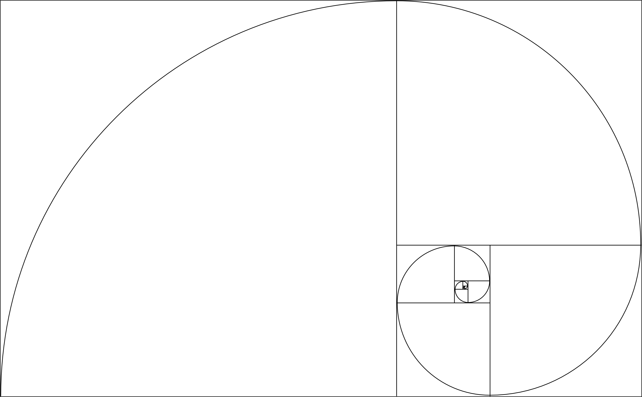
Der Goldene Schnitt

